Slide 1
HOSPITAL PHARMACY
INSTITUTIONAL ETHICS COMMITTEE
1

Slide 2

21.08.2020
2

Slide 3

21.08.2020
3

Slide 4
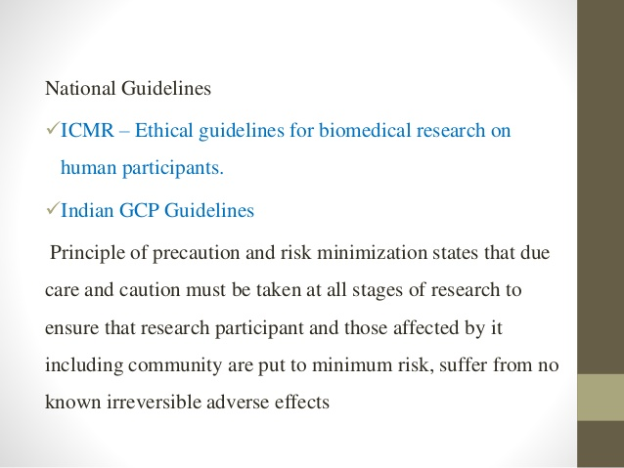
21.08.2020
4

Slide 5
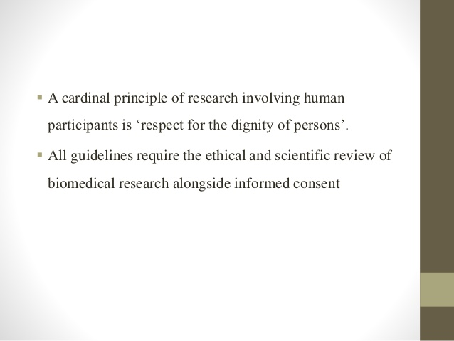
21.08.2020
5

Slide 6
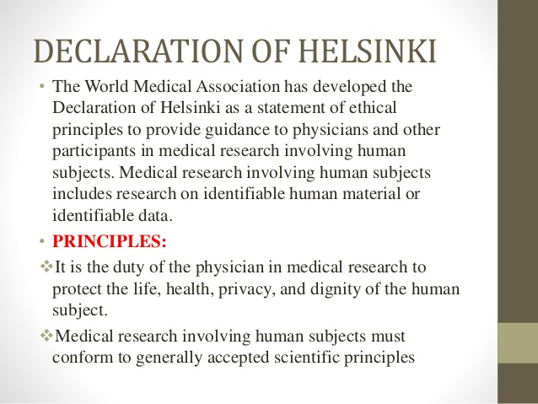
21.08.2020
6

Slide 7
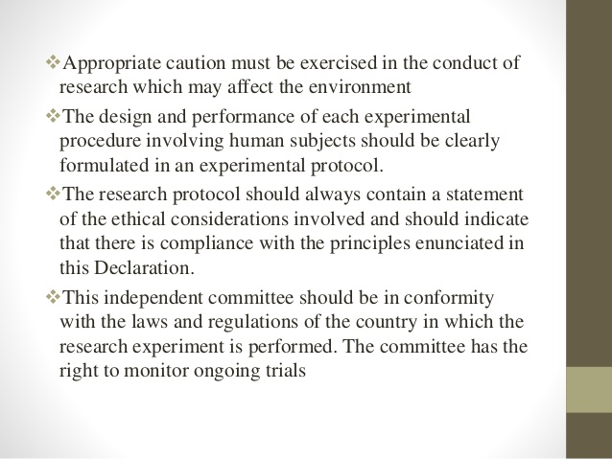
21.08.2020
7

Slide 8
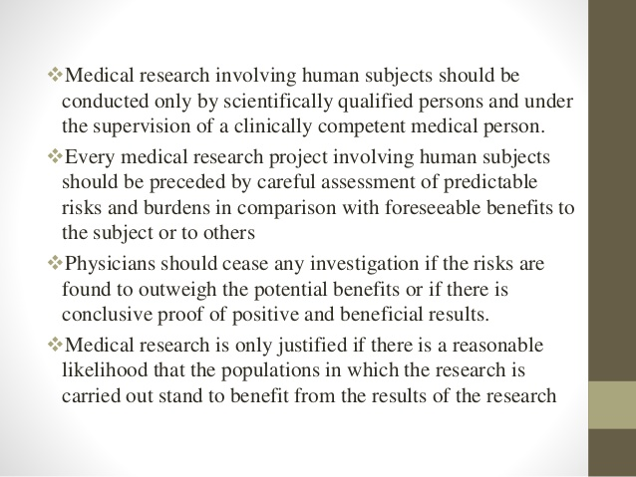
21.08.2020
8

Slide 9
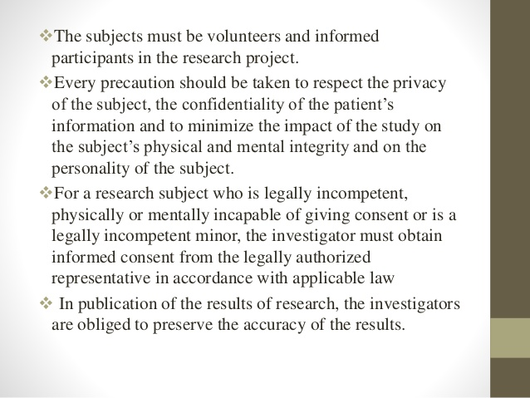
21.08.2020
9

Slide 10
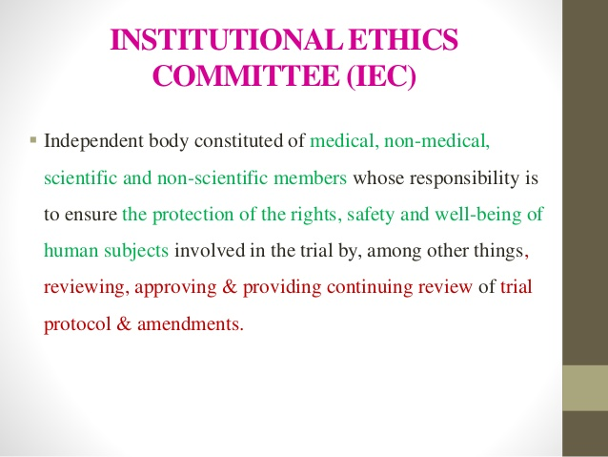
21.08.2020
10

Slide 11
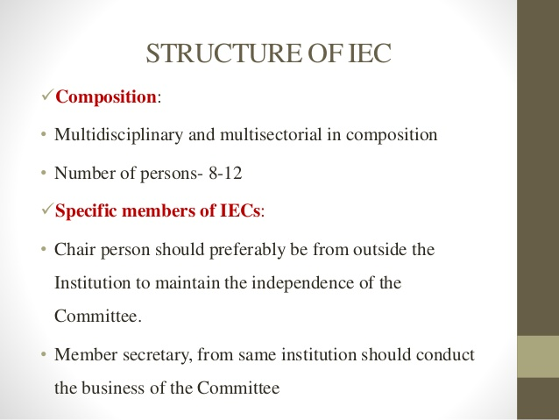
21.08.2020
11

Slide 12
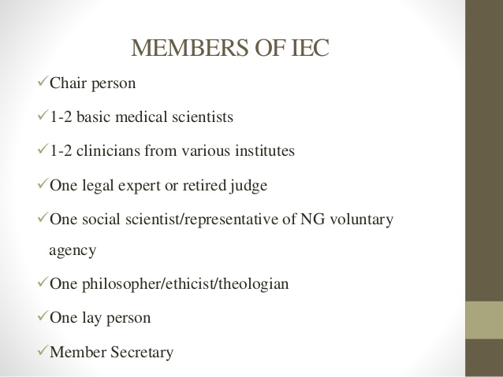
21.08.2020
12

Slide 13
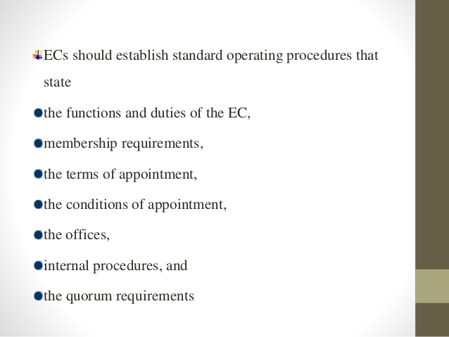
21.08.2020
13

Slide 14
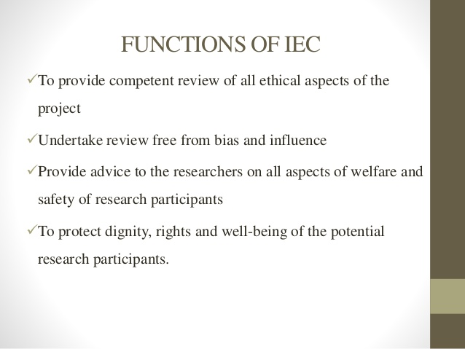
21.08.2020
14

Slide 15
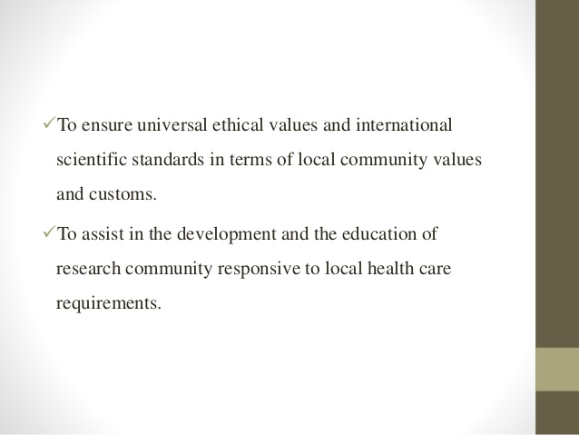
21.08.2020
15

Slide 16
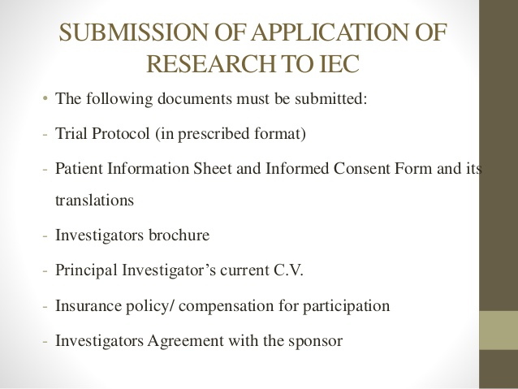
21.08.2020
16

Slide 17
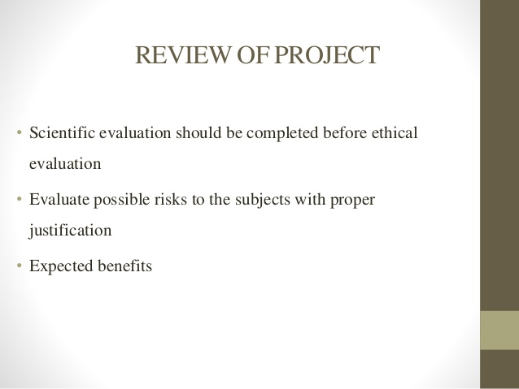
21.08.2020
17

Slide 18
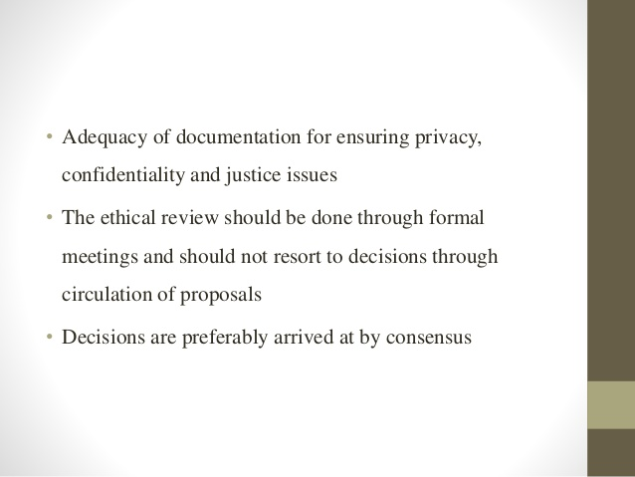
21.08.2020
18

Slide 19
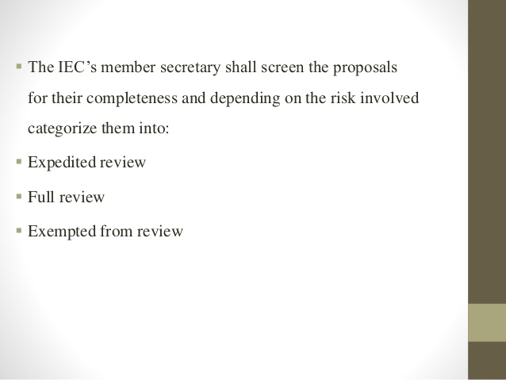
21.08.2020
19

Slide 20
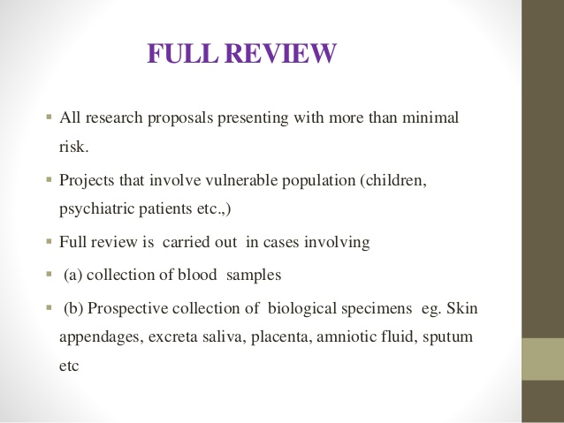
21.08.2020
20

Slide 21
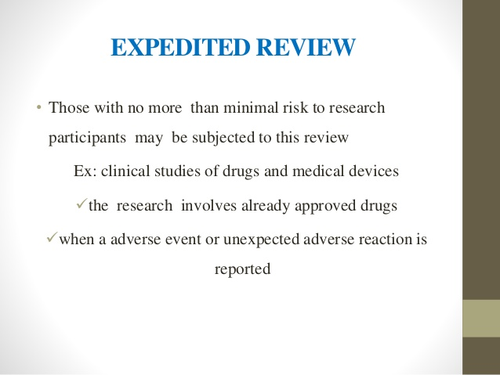
21.08.2020
21

Slide 22
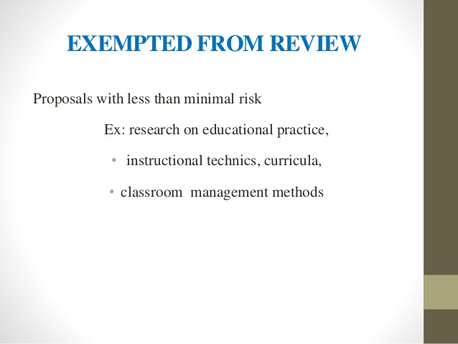
21.08.2020
22

Slide 23
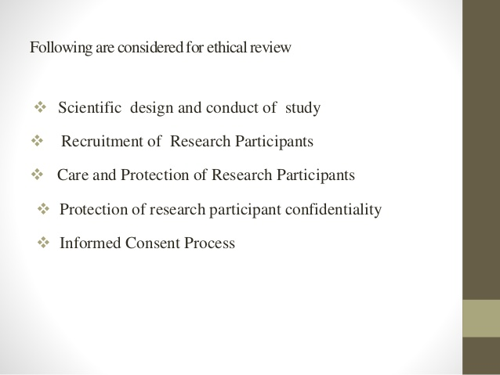
21.08.2020
23

Slide 24
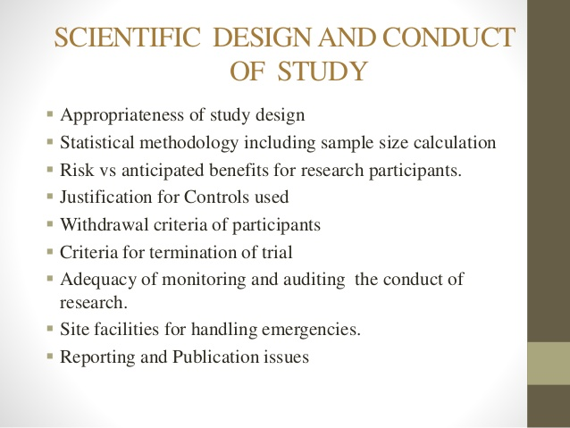
21.08.2020
24

Slide 25
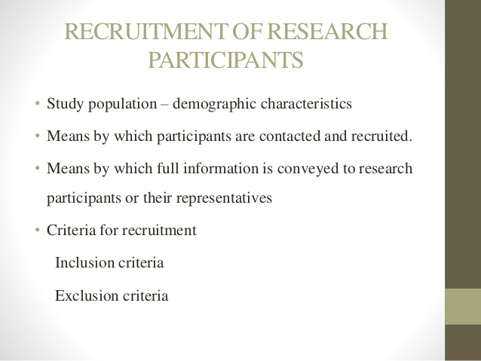
21.08.2020
25

Slide 26
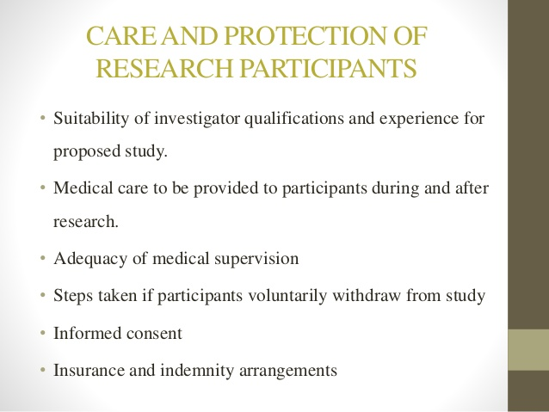
21.08.2020
26

Slide 27

27

Slide 28
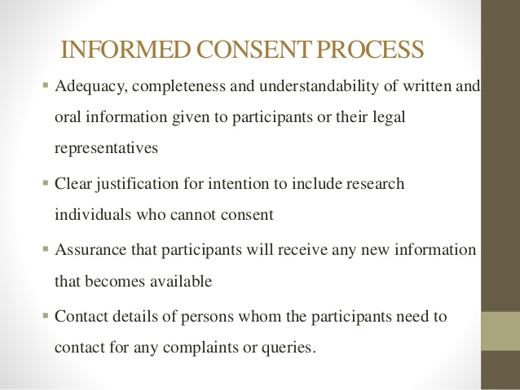
21.08.2020
28

Slide 29
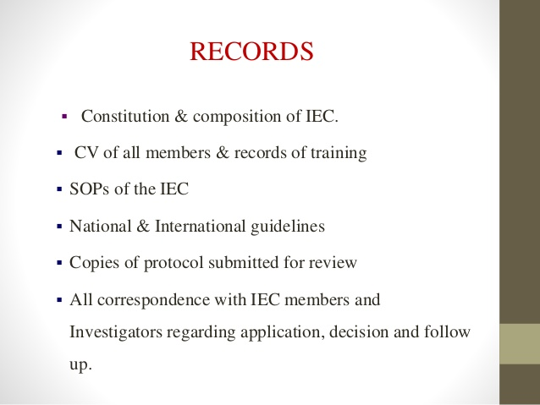
21.08.2020
29

Slide 30
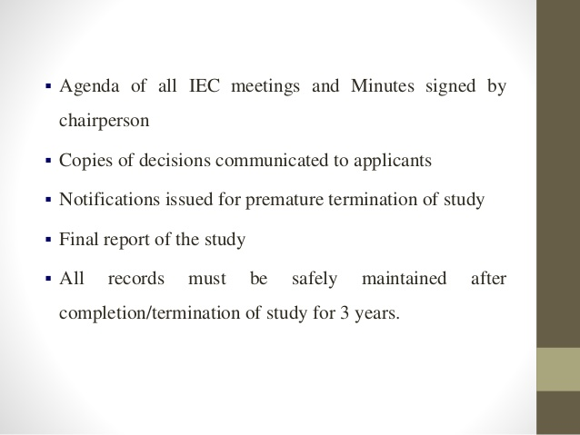
21.08.2020
30

Slide 31
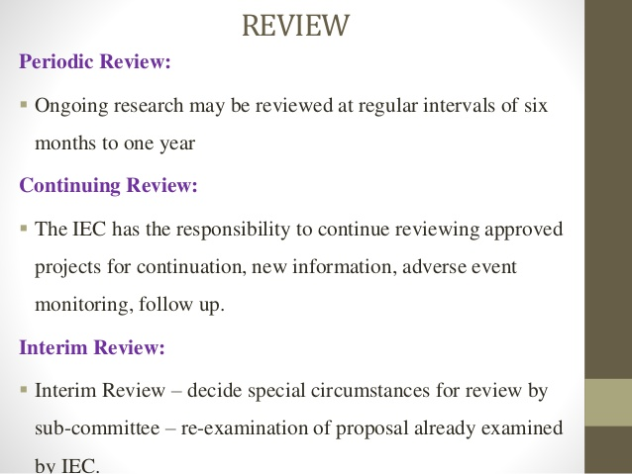
21.08.2020
31

Slide 32
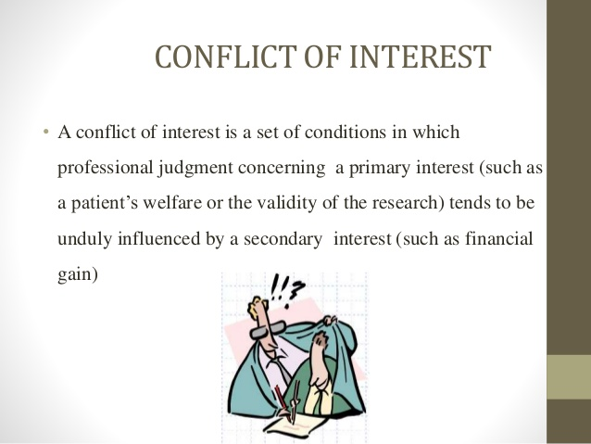
21.08.2020
32

Slide 33
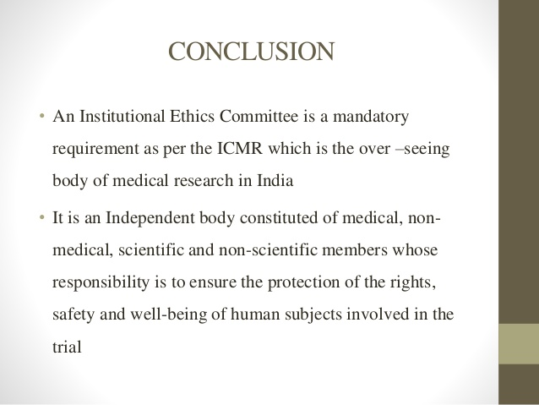
21.08.2020
33

Slide 34
